Slide 1
LADY GAGA

Slide 2
Faits sur Lady Gaga
Son nom réel Stefani Joanne Angelina Germanotta.
Elle est née à New York le 28 Mars 1986. Lady Gaga est d’origine Italienne
Lady Gaga a vendu 23 millions d’ albums et 64 millions celibataires.
Elle fait du pop
La carrière de Lady Gaga a commencé 2008.

Slide 3
Bad Romance
Je veux votre laid
Je veux votre maladie
Je veux tout votre
Tant que c'est gratuit
Je veux ton amour
Amour, amour, amour Je veux ton amour
Le texte est d’environ a etre en amour avec le meilleur ami de l’un. Dans le texte original ( sur anglais) c’est un petit morceau sur Français.

Slide 4
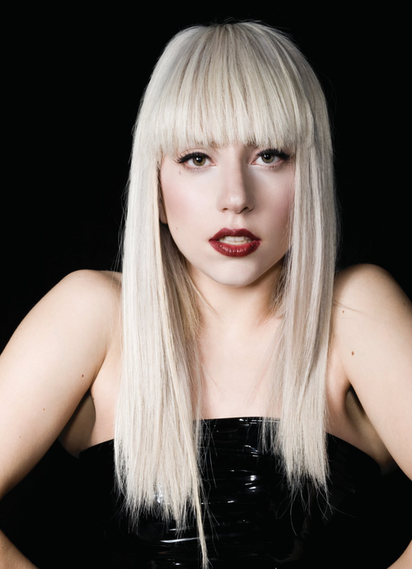
chansons célèbres
Bad Romance ←Voici par examples
Poker Face
Alejandro
Telephone
Born This Way
Paparazzi
LoveGame
Judas

Slide 5
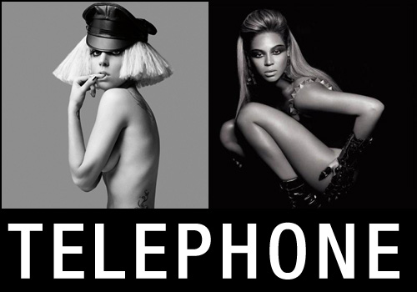
Lady Gaga a collaboré avec different artistes par example Beyonce comme elle fait le chanson Telephone.

Slide 6
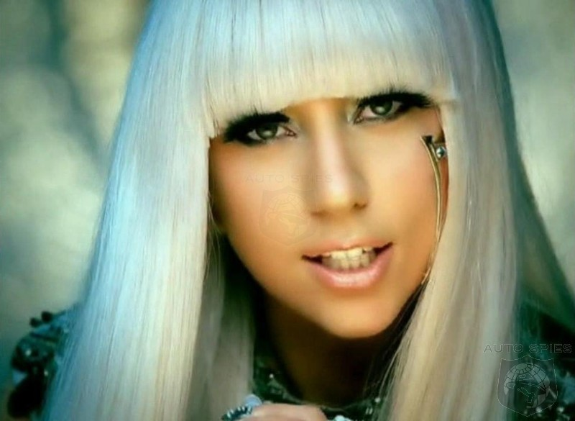
J’aime Lady Gaga. Ses chansons sont très bonnes et il ya toujours un sens à ce qu'elle chante. Je l'aime aussi parce qu'elle chante toujours du coeur et dire ce qu'elle chante. Elle prend également tous ses fans dans un très bon moyen je pense que c'est incroyablement amusant.

Slide 7
Lady Gaga
Lady Gaga pendant un concert→

